Slide 1
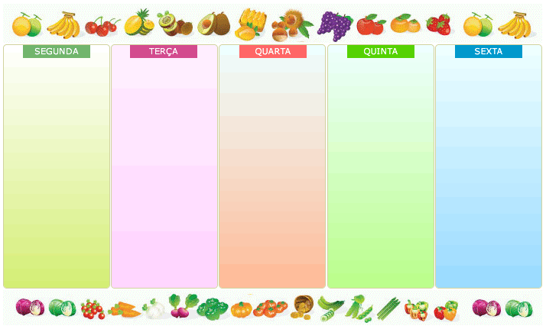
CARDÁPIO SEMANAL – SANTA TEREZINHA
PÃO FRANCÊS COM MANTEIGA OU REQUEIJÃO
+ LEITE COM CHOCOLATE EM PÓ
ARROZ, FEIJÃO,
POLENTA COM CARNE OU FRANGO AO MOLHO E SALADA
BOLACHA COM LEITE OU CHÁ OU IOGURTE
SOPA DE POLENTA COM LEGUMES, CARNE OU FRANGO
PÃO FRANCÊS COM MANTEIGA OU REQUEIJÃO
+ LEITE COM CHOCOLATE EM PÓ
ARROZ, FEIJÃO, CARNE OU FRANGO OU PORCO,
E SALADA
FRUTA
SOPA DE MACARRÃO COM LEGUMES, CARNE OU FRANGO
PÃO FRANCÊS COM MANTEIGA OU REQUEIJÃO
+ LEITE COM CHOCOLATE EM PÓ
ARROZ, FEIJÃO,
ESTROGONOFFE DE CARNE OU FRANGO OU ARROZ TEMPERADO COM CARNE OU FRANGO OU PORCO E SALADA
FRUTA
ARROZ, CARNE OU FRANGO AO MOLHO E SALADA
PÃO FRANCÊS COM MANTEIGA OU REQUEIJÃO
+ LEITE COM CHOCOLATE EM PÓ
ARROZ, FEIJÃO, CARNE OU FRANGO OU PORCO COM BATATA OU MANDIOCA AO MOLHO E SALADA
FRUTA
SOPA DE MACARRÃO COM LEGUMES, CARNE OU FRANGO
PÃO FRANCÊS COM MANTEIGA OU REQUEIJÃO
+ LEITE COM CHOCOLATE EM PÓ
ARROZ, FEIJÃO, CARNE OU FRANGO OU PORCO E SALADA
FRUTA
PÃO FRANCÊS COM CARNE MOIDA OU REQUEIJÃO OU MANTEIGA E SUCO

